Slide 1
Sosialisasi revisi Pedoman tugas akhir s1fib 2020
Fakultas Ilmu Budaya, Universitas Brawijaya, 21 Juli 2020

Slide 2
Overview
Jenis Tugas Akhir
Tugas Akhir Karya Sastra
Tugas Akhir Hasil Kegiatan Akademik
Syarat Akademik Umum dan Khusus
Informasi lainnya
Panduan untuk Mahasiswa Penyandang Disabilitas

Slide 3
Jenis TA S1 FIB
Penelitian sesuai bidang ilmu yang ditekuni
Penciptaan karya (sastra dan seni rupa)
Hasil kegiatan akademik:
  Laporan penelitian hasil program akademik di universitas mitra (di luar negeri)
  Artikel sesuai bidang ilmu yang terbit di jurnal ilmiah
  Artikel sesuai bidang ilmu yang disajikan dalam seminar nasional/internasional dan diterbitkan dalam prosiding
  Karya ilmiah yang dikompetisikan di tingkat nasional/ internasional sesuai bidang ilmu

Slide 4
Syarat Akademik pengajuan usulan TA (UMUM)
Terdaftar sebagai mahasiswa pada tahun akademik yang bersangkutan.
Telah mengumpulkan 120 sks
IP kumulatif minimal 2,00
Tidak ada nilai E pada saat pengajuan judul skripsi (dengan persetujuan kaprodi dapat mengulang MK dengan nilai E tersebut pada semester yang sama dengan pengambilan skripsi)
Nilai D/ D+ tidak melebihi 10% dari beban kredit yang sudah ditempuh
Telah berkonsultasi dengan dan mendapat persetujuan dari dosen penasehat akademik untuk mengajukan usulan tugas akhir

Slide 5
Syarat Akademik khusus prodi
  Telah lulus MK yang berhubungan dengan dasar-dasar penelitian, metode penelitian, dan penulisan proposal penelitian
  Nilai MK metode penelitian minimal C
  PS Sastra Inggris dan Pendidikan Bahasa Inggris: nilai MK writing dan structure minimal B, MK metode penelitian dan penulisan proposal penelitian minimal C (mulai angkatan 2015)
  PS Antropologi: Nilai MK metode penelitian antropologi, menulis etnografi, dan menulis kreatif antropologi minimal C (mulai angkatan 2015)
  PS Seni Rupa: nilai MK metode penelitian atau metode penciptaan/pengkajian minimal C, lulus seluruh mata kuliah minat penciptaan/pengkajian
  PS Pendidikan Bahasa dan Sastra Indonesia : Nilai MK dasar-dasar penelitian dan metodologi penelitian minimal C
  PS Sastra Cina : nilai MK metode penelitian minimal C, lulus HSK 4

Slide 6
Catatan:
Syarat seminar hasil (tambahan untuk prodi tertentu)
PS Sastra Jepang: sertifikat JLPT N4/ setara dengan N4
PS Sastra Cina: sertifikat HSK 4/ bukti telah melaksanakan ujian HSK 4 sebanyak tiga kali
Syarat ujian (tambahan untuk prodi tertentu)
PS Bahasa dan Sastra Prancis sertifikat DELF setingkat B1
PS Sastra Jepang Sertifikat JLPT N3/ setara N3
PS Pendidikan Bahasa Jepang: Sertifikat JLPT N3/ setara N3, jika tidak lulus tes JLPT N3 sebanyak 3 (tiga) kali wajib menyerahkan bukti nilai tes.
PS Pendidikan Bahasa dan Sastra Indonesia: sertifikat UKBI

Slide 7
Tahapan Penyusunan TA Karya Sastra
Pengajuan judul (SISO)
Boleh mengajukan karya telah terbit selama menjadi mahasiswa
Seminar Rancangan
Validasi Karya
Bedah Karya
Penulisan laporan
Dinilai pembimbing
Dinilai oleh praktisi penulis FIB
Terbuka untuk umum
Dinilai oleh penguji dan pembimbing
Isi: proses kreatif penulisan KS
10-20 halaman
Nilai via SISO
Nilai via SISO
Ruangan untuk minimal 20 peserta

Slide 8
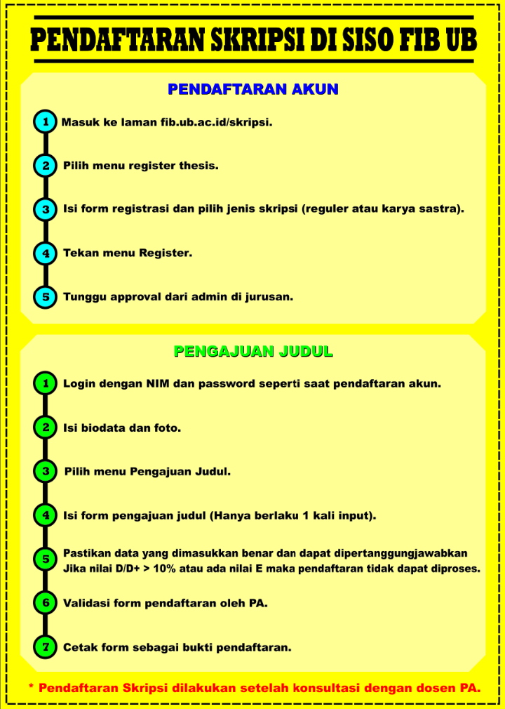

Slide 9
Karya SASTRA SEBAGAI TA (Lamp. 11)
Syarat khusus:
  lulus MK yang mendukung penulisan karya sastra seperti mata kuliah sastra dan penulisan kreatif.
  Jenis: novel (min. 20.000 kata), kumpulan cerpen (min. 5 @6 hal.), kumpulan naskah drama (min. 2 @ 20 hal.)
  Ditulis dalam bahasa Inggris atau dalam bahasa Indonesia yang baik
  Diterbitkan oleh penerbit (baik mayor maupun indie) dan dilengkapi dengan ISBN.
  Diberi pengantar oleh dosen pembimbing/pakar karya sastra
  Bersifat orisinil, bukan saduran dan tidak terindikasi plagiasi

Slide 10
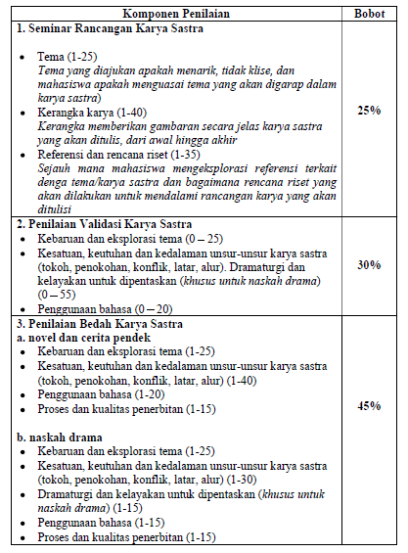

Slide 11
TA hasil kegiatan/ prestasi akademik
Pendaftaran (Akademik Jurusan)
Penetapan kategori oleh tim yg ditunjuk KPS
Penentuan pembimbing jika diperlukan
Proses lanjutan sesuai kategori
Form dan lampiran

Slide 12
Syarat khusus TA Hasil Kegiatan Akademik di Universitas mitra
Mahasiswa menulis kembali laporan/karya ilmiah sesuai format penulisan skripsi di FIB dengan dibimbing oleh dosen pembimbing yang sudah ditetapkan.
Mahasiswa mengikuti ujian skripsi tanpa melalui proses seminar proposal dan seminar hasil.

Slide 13
Syarat khusus TA dari artikel jurnal ilmiah/ PROSIDING SEMINAR
Artikel diserahkan dengan dilengkapi halaman sampul, halaman pengesahan, pernyataan keaslian, dan surat pernyataan pembimbing sebagai penulis ke-2
Kategori jurnal:
  Internasional bereputasi, Sinta 1-3: Skripsi nilai A
  Sinta 4-6: ujian skripsi
  Nasional tidak terakreditasi: semhas + ujian
Artikel dalam prosiding seminar nasional/ internasional: seminar hasil dan ujian

Slide 14
Syarat khusus ta dari karya ilmiah dalam kompetisi nasional/ internasional
Mahasiswa berprestasi dalam kompetisi karya ilmiah di bawah bimbingan dosen yang berkompeten dan yang dikompetisikan di tingkat nasional/ internasional sesuai bidang ilmu (lihat SK dekan 41/2017)
Mahasiswa menulis kembali artikel ilmiahnya sesuai format penulisan skripsi FIB
Mahasiswa dibebaskan dari seminar proposal, seminar hasil, dan ujian skripsi dan dinyatakan lulus dengan nilai A.

Slide 15
PEDOMAN TA BAGI MAHASISWA
PENYANDANG DISABILITAS (Lamp. 8)
Proses pembimbingan:
  Mahasiswa mendaftar skripsi.
  Mahasiswa menghubungi PSLD apabila membutuhkan layanan pendampingan skripsi (pendampingan juru bahasa isyarat (JBI) saat bimbingan dan ujian, bantuan digitalisasi buku/ pencarian referensi di perpustakaan, dll.
Proses ujian tugas akhir:
  Mahasiswa berkonsultasi dengan PSLD untuk menentukan akomodasi apa yang dibutuhkan dalam ujian tugas akhir.
  PSLD menerbitkan surat rekomendasi pengadaan akomodasi ujian tugas akhir yang diperlukan untuk menunjang kemandirian dan partisipasi penuh mahasiswa.
  Mahasiswa melaksanakan ujian tugas akhir dengan akomodasi yang layak.

Slide 16
LAIN-LAIN
Saat pengajuan judul skripsi, mahasiswa dapat mengusulkan nama pembimbing yg diharapkan untuk memfasilitasi penelitian payung dosen dan mahasiswa yang sekarang sedang diinisiasi.
Skripsi wajib memuat sitasi dari tulisan ilmiah dosen FIB.
Syarat partisipasi dalam seminar proposal dan seminar hasil minimal 5x (sebelumnya 10x), tidak berlaku selama proses skripsi daring saat ini.
Berita Acara Semhas Susulan

Slide 17
Artikel ilmiah
Untuk jenis skripsi penelitian reguler
Untuk menghindari indikasi plagiasi berupa double publication, mahasiswa perlu memodifikasi isi skripsi ke dalam artikel (judul dan abstrak berbeda/ atau artikel mengambil 1 aspek penelitian)
Artikel diserahkan ke SAC
Mahasiswa dihimbau untuk menerbitkan artikel dalam jurnal ilmiah dalam waktu 2 (dua) tahun setelah pengumpulan (nama dosen pembimbing dicantumkan sebagai co-author)
Jika artikelnya terbit mahasiswa wajib lapor ke SAC
Jika dalam kurun waktu 2 (dua ) tahun mahasiswa tersebut tidak melakukan publikasi di jurnal di luar FIB maka karya tersebut akan menjadi milik FIB yang akan diterbitkan dalam repository digital FIB UB.

Slide 18
Terima kasih

